Slide 1
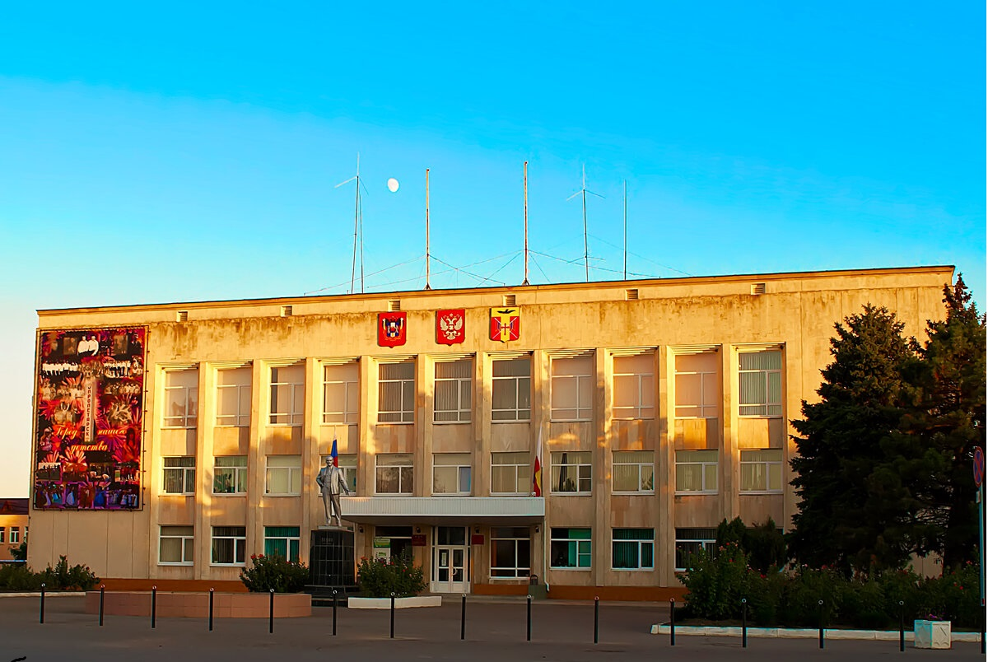

Защита прав потребителей
в Пролетарском районе Ростовской области

Slide 2

Постановлением Администрации Пролетарского района от 27.11.2018 №543 «Об утверждении муниципальной программы Пролетарского района «Экономическое развитие», включающая комплекс процессных мероприятий «Защита прав потребителей в Пролетарском районе». Объем финансирования на 2025 год составил 15,0 тыс. рублей.

Slide 3
Администрацией Пролетарского района Ростовской области организована работа по защите прав потребителей в Пролетарском районе, так за первое полугодие 2025 года:
дано 99 консультаций потребителям, из них:
- 51 консультации по вопросам торговли
- 5 консультаций по вопросам пассажирского транспорта
- 11 консультаций по жилищно-коммунальным услугам
- 32 консультации по другим видам деятельности
составлено 11 претензий для потребителей
дано 35 выступлений/публикаций в СМИ по вопросу защиты прав потребителей

Slide 4
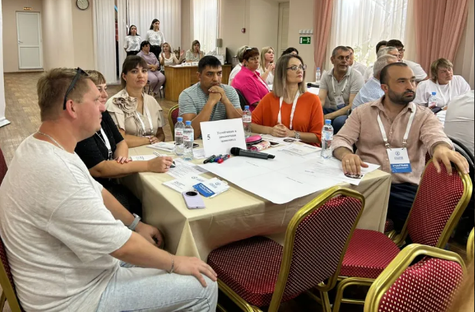
Администрацией Пролетарского района Ростовской области организована работа по защите прав потребителей в Пролетарском районе, так за первое полугодие 2025 года:
направлено 12 материалов для размещения на сайте www.zppdon.ru
проведено 5 семинаров для хозяйствующих субъектов (количество участников более 75 человек)
для учащихся образовательных учреждений проведено 6 занятий (количество участников более 150 человек)

Slide 5

Администрацией Пролетарского района Ростовской области организована работа телефона горячей линии
8 (86374) 9-90-13

Slide 6
За первое полугодие 2025 года количество данных консультаций по устным обращениям (в т.ч. по телефону) - 42

Slide 7

Спасибо за внимание!
Презентацию подготовила Московченко Ксения Андреевна

